Slide 3
??????
??????
??????

Slide 4
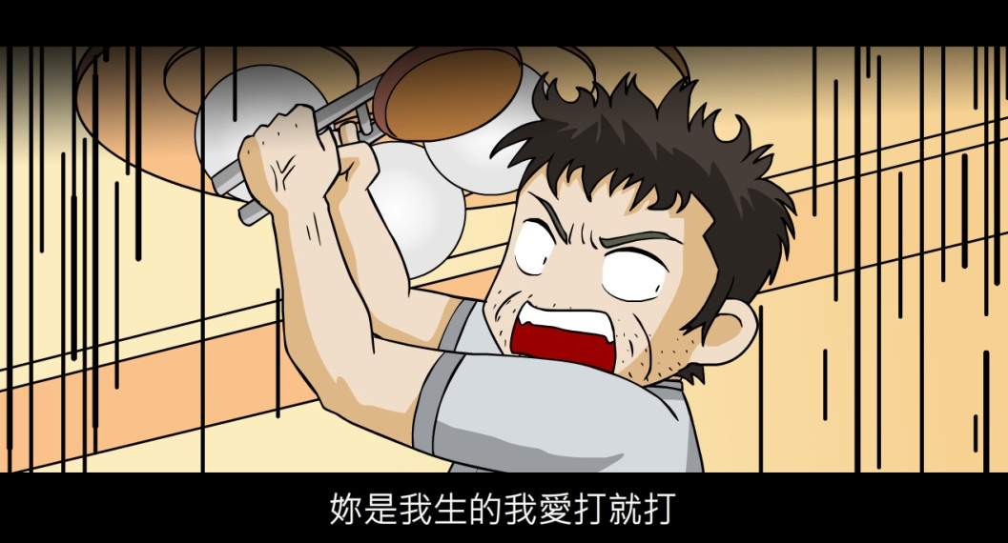
他是我生的
我愛怎樣就怎樣
這樣對嗎？

Slide 5
影片欣賞

Slide 6
在這裡校工是從哪些地方
注意到小琪不尋常？
小琪和爸爸間的身分關係？
爸爸準備毆打小琪時
精神狀態為何？
爸爸毆打小琪
是不是犯罪行為？

Slide 7
家庭暴力
家庭成員間實施身體或
精神上不法侵害之行為
身體上不法侵害指的是：虐待、遺棄、押賣、強迫、引誘從事不正常之職業或行為、濫用親權、利用或對兒童少年犯罪、傷害、妨害自由、性侵害…等，包括有鞭、毆、踢、捶、推、拉、甩、扯、摑、抓、咬、燒、扭曲肢體、揪頭髮、扼喉頭、或使用器械攻擊等方式。

Slide 8
家庭暴力
家庭成員間實施身體或
精神上不法侵害之行為
精神上不法侵害指的是：
言詞虐待：用言詞、語調予以脅迫、恐嚇，以企圖控制被害人。如謾罵、吼叫、侮辱、諷刺、恫嚇、威脅傷害被害人或其親人、揚言使用暴力等。
心理虐待：如竊聽、跟蹤、監視、冷漠、鄙視、羞恥、不實指控、試圖操縱被害人等足以引起人精神痛苦的不當行為。
性虐待：強迫性幻想或特別的性活動、逼迫觀看性活動、色情影片或圖片等。

Slide 9
兒童虐待
依據兒童及少年福利與權益保障法規定，任何人對於兒童及少年不得有下列行為：
一、遺棄。
二、身心虐待。
三、利用兒童及少年從事有害健康等危害性活動或欺騙之行為。
四、利用身心障礙或特殊形體兒童及少年供人參觀。
五、利用兒童及少年行乞。
六、剝奪或妨礙兒童及少年接受國民教育之機會。
七、強迫兒童及少年婚嫁。
八、拐騙、綁架、買賣、質押兒童及少年。

Slide 10
兒童虐待
依據兒童及少年福利與權益保障法規定，任何人對於兒童及少年不得有下列行為：
九、強迫、引誘、容留或媒介兒童及少年為猥褻行為或性交。
十、供應兒童及少年刀械、槍砲、彈藥或其他危險物品。
十一、利用兒童及少年拍攝或錄製暴力、血腥、色情、猥褻或其他有害兒童及少年身心健康之出版品、圖畫、錄影節目帶、影片、光碟、磁片、電子訊號、遊戲軟體、網際網路內容或其他物品。

Slide 11
兒童虐待
依據兒童及少年福利與權益保障法規定，任何人對於兒童及少年不得有下列行為：
十二、對兒童及少年散布或播送有害其身心發展之出版品、圖畫、錄影節目帶、影片、光碟、電子訊號、遊戲軟體或其他物品。
十三、應列為限制級物品，違反依第四十四條第二項所定辦法中有關陳列方式之規定而使兒童及少年得以觀看或取得。
十四、於網際網路散布或播送有害兒童及少年身心健康之內容，未採取明確可行之防護措施，或未配合網際網路平臺提供者之防護機制，使兒童或少年得以接取或瀏覽。

Slide 12
兒童虐待
依據兒童及少年福利與權益保障法規定，任何人對於兒童及少年不得有下列行為：
十五、帶領或誘使兒童及少年進入有礙其身心健康之場所。
十六、強迫、引誘、容留或媒介兒童及少年為自殺行為。
十七、其他對兒童及少年或利用兒童及少年犯罪或為不正當之行為。
END

